Slide 1
昇思MindSpore开源创新实践和昇思大模型平台架构设计
钟源珂 华为

Slide 2
目录
CONTENTS
01
大模型开源生态
02
昇思MindSpore社区创新实践
03
昇思大模型平台

Slide 3
大模型开源生态全景 - LLM的开源栈（AMTQPFK）
Agent
昇思MindSpore + 昇腾大模型开发套件生态
Langchain | LlamaIndex
Model
Llama | Mistral | SDXL
Transformer
RoPE | GPT-Neox Toeknizer | Flash Attention
Quantization
GGML | QLoRA
Platform
HuggingFace | Together Compute Network
昇思大模型平台
Framework
PyTorch | ONNX
昇思MindSpore
Kernel
Triton | TVM
昇腾CANN生态
Notes:
截止到5月底

Slide 4
目录
CONTENTS
01
大模型开源生态
02
昇思MindSpore社区创新实践
03
昇思大模型平台

Slide 5
昇思MindSpore开源社区运作回顾
社区PR总数
7.3万+
核心贡献者
1.3万+
社区SIG
30+
社区企业成员
100+
社区运营组织
30+
社区高校伙伴
280+
论文开源仓
370+
社区生态案例
100+
认证开发者
370+
社区全球下载量
Notes:
截止到5月底

Slide 6
昇思MindSpore开源社区治理与运作总览
社区治理
全球生态
校企拓展
合作共荣
社区理事会
全球性开源生态布局
企业赋能
开源社区合作
专职委员会
6大主流基金会合作
高校赋能
社区驱动创新
Notes:
截止到5月底

Slide 7
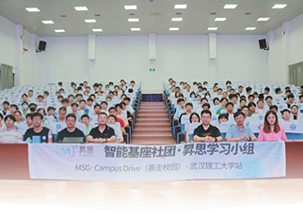
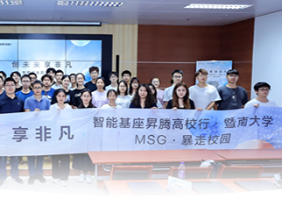
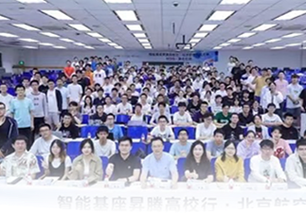
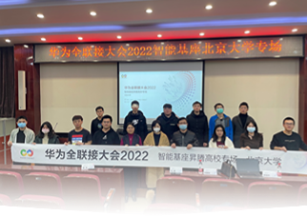
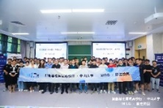
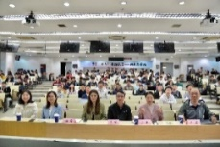
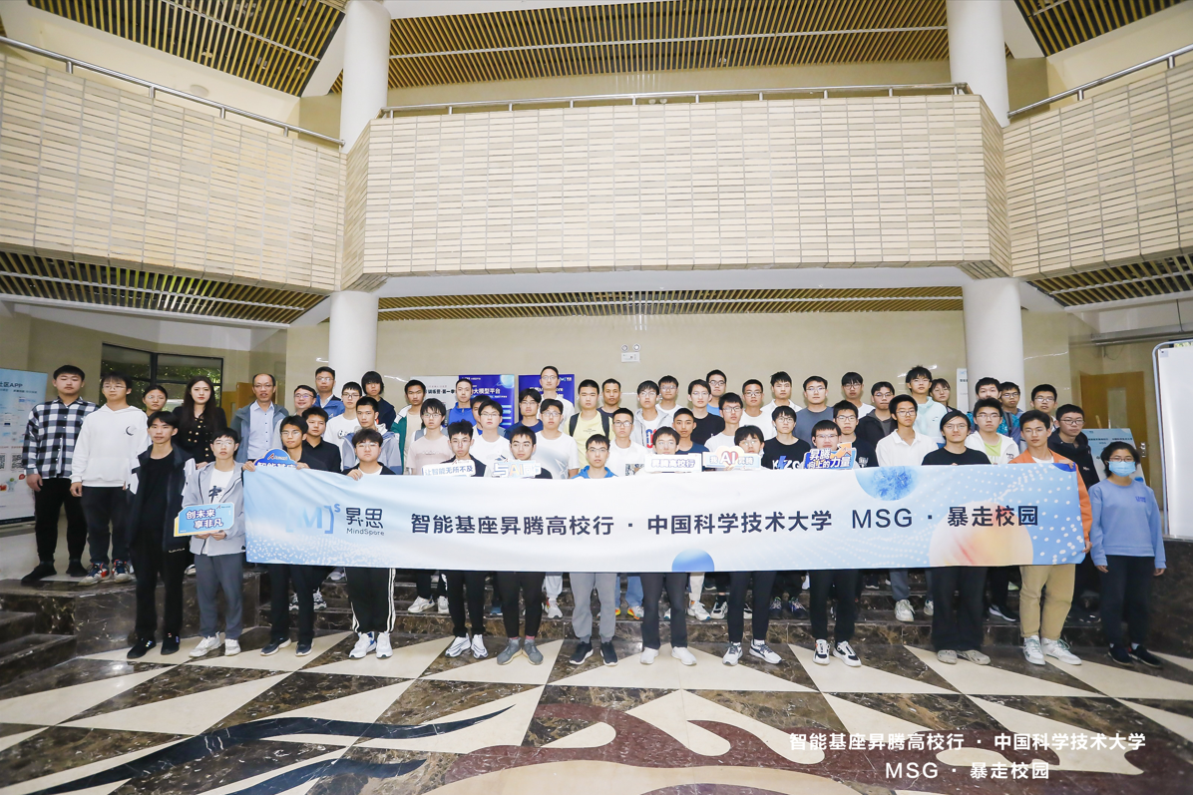
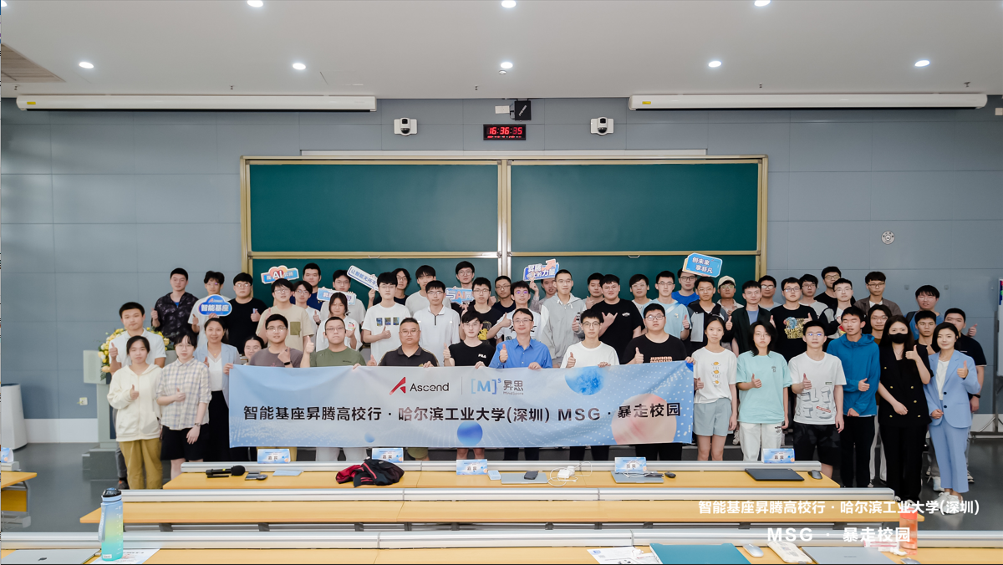
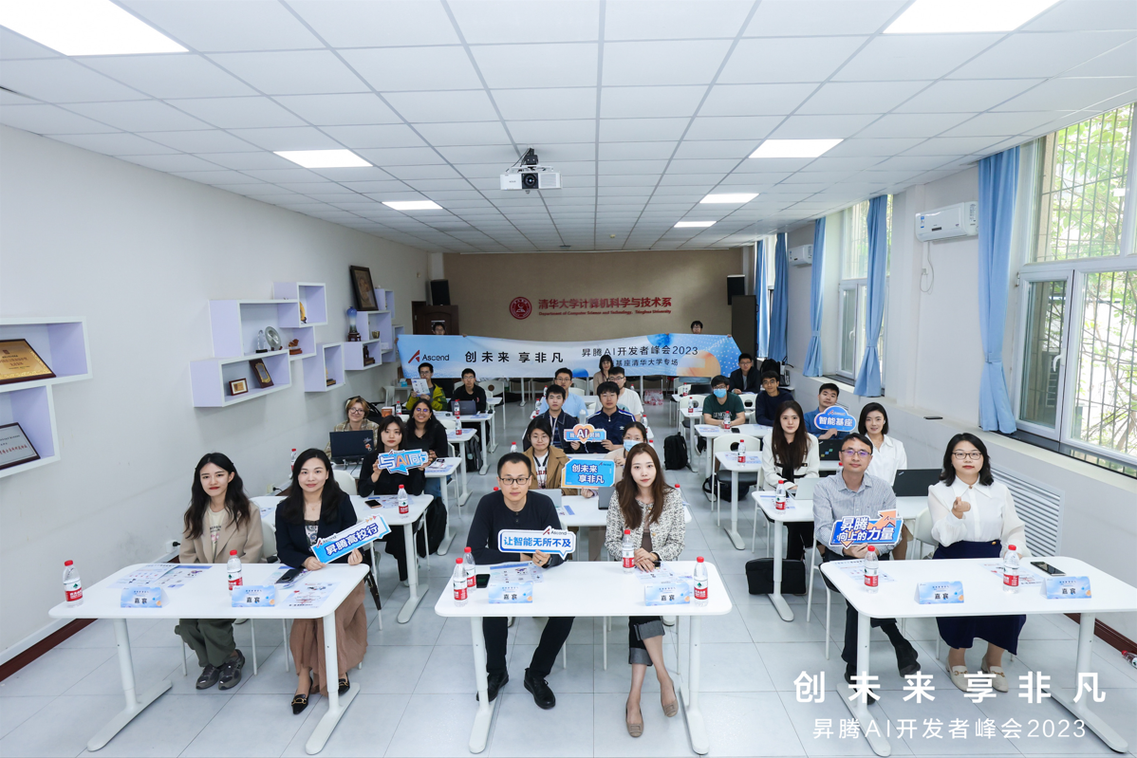
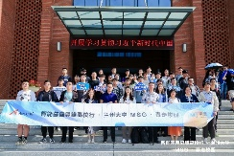
校企拓展：打造高校开源创新实践基地，培养繁荣开发者生态
MSG暴走校园
进阶式学习课程
社区比赛
开源实习
200+
1万+
150+
20万
2万+
550+
高校覆盖
活动参与
课程数量
学习参与
比赛参与
开源贡献
武汉理工大学
暨南大学
北京
航空航天大学
北京大学
深圳大学
中山大学
南京大学
中国
科学技术大学
哈尔滨工业大学
（深圳）
清华大学
兰州大学
Notes:
走进高校：为超过200所高校，超过1万+名高校开发者带来人工智能技术与应用的前沿讲座以及技术实践。
人才培养 :打造丰富的进阶式学习课程，推出揭秘大模型公开课等150+节课程视频，超20万开发者参与课程学习中。
创新实践：举办昇思AI学习赛、昇思AI挑战赛、BDCI、 AI画家大赛等多项赛事，为2万+用户提升实践能力的挑战机会。
开源实习 开展线上实习，引导学生参与开源社区，打造昇思开源创新实践基地，累计300+所高校、550+名高校开发者参与

Slide 8
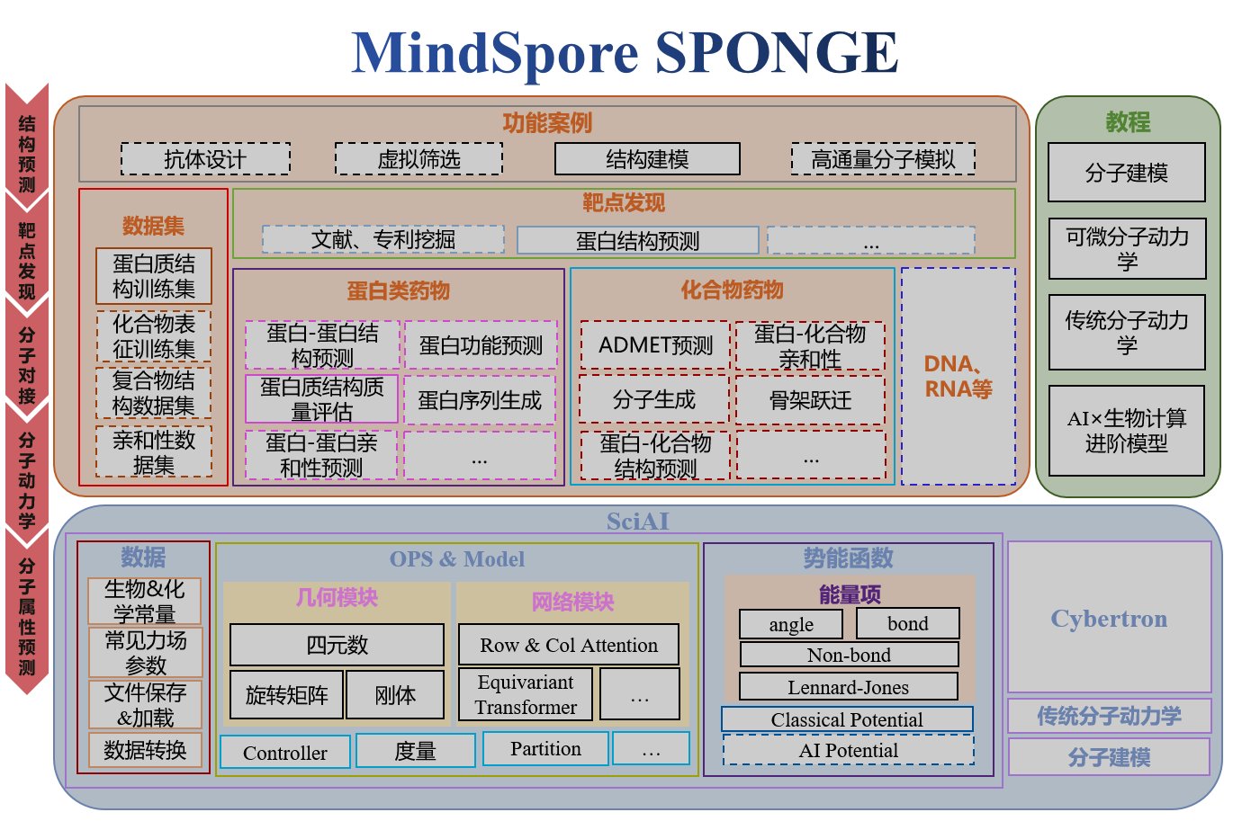
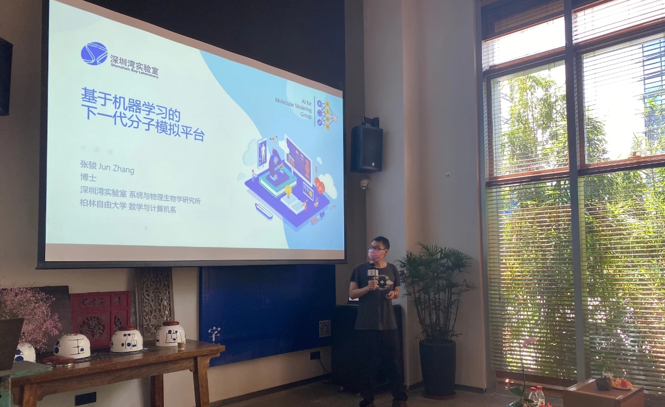
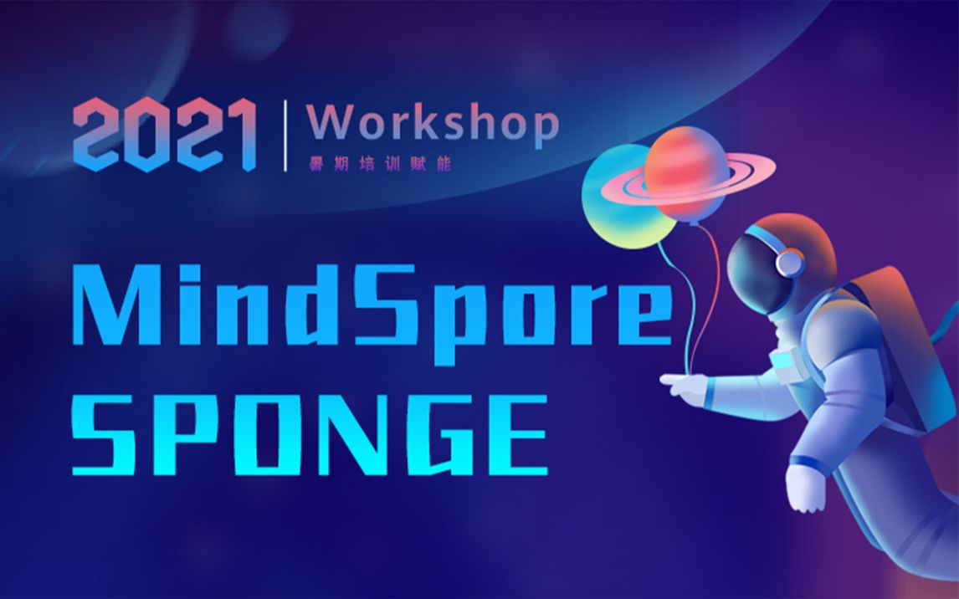
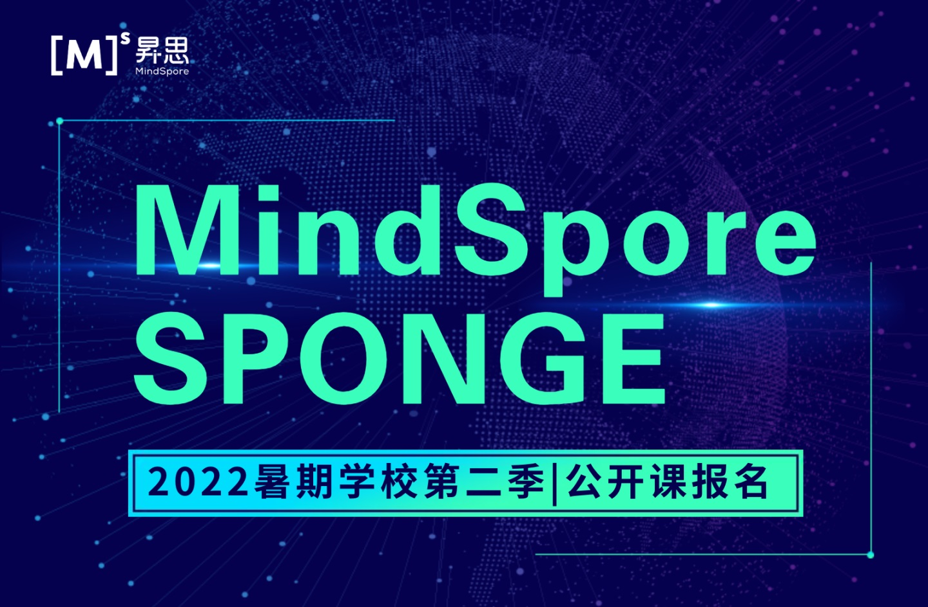
合作共荣：通过社区活动发起前沿，打造全新创新模式
通过社区MSG活动，深圳湾实验室、北京大学和昌平实验室等社区伙伴联合，发起社区分子动力学工作组，打造MindSpore SPONGE 1.0，架构全面升级，新增20+生物计算SOTA模型，覆盖药物研发全流程，包含抗体序列设计、蛋白质动态结构解析等超级应用，计算、实验双重验证有效，效率提升10X+
2020/1
2020/6
2021/1
2021/6
2022/1
2022/6
2023/1
2023/6
MindSpore-SPONGE发布
MindSpore-SPONGE SIG 成立
开源实习
首场MSG·深圳站活动
暑期学校（第一期）
暑期学校（第二期）
MSG专场活动
Notes:
社区活促成合作
2020参加首场MSG 深圳站活动
2021 发布MindSponge
2022 年8月成立SIG
2021-2023暑期学校
2021年4月25日，在深圳大学城举办的华为开发者大会2021（HDC.Cloud 2021）上，下一代分子动力学模拟程序SPONGE和MindSponge正式发布！
蛋白质结构预测工具MEGA-Fold获得CAMEO-3D蛋白质结构预测赛道2022年4月月榜第一。
MSA生成工具MEGA-EvoGen获得CAMEO-3D蛋白质结构预测赛道2022年7月月榜第一。
蛋白质结构评分工具MEGA-Assessment获得了CAMEO-QE结构质量评估赛道2022年7月月榜第一。

Slide 9
植根昇腾的昇思MindSpore大模型生态发展
多领域、多规格20+预置模型
面向全流程开发完备
10行代码开发一个典型模型
一键启动低参微调
一键启动RLHF
一键启动多维度评估，输出评估报告
开发工具
Trainer/Pipeline/AutoClass高阶接口
全自动并行
预训练大模型
开箱即用
权重自动切分
LLM+Lora开箱即用
断点续训
选择重计算
Baichuan
Baichuan2
GLM2
训练工具
7/13B
7/13B
6B
编译加速
序列并行
全新发布
LLaMA2
BLIP-2
SAM
InternLM
MOE并行
异构并行
7/13/33/65B
3.1/7.8/12.1B
1B
7B
评估/微调工具
ziya
CPM
benchmark
多维评估体系
边训练边评估
7B
10B
Stable
Diffusion
8+低参微调算法
RLHF
Q2
LLaMA
GLM
BLOOM
7/13/33/65B
6B
13/65/176B
多后端：Lite&MindSpore
流式推理
0.9/1.3B
LLaMA+Lora+增量推理
部署工具
增量推理
多轮对话
Q1
GPT
ViT
Swin
T5
LLaMA+RLHF+多轮对话
1.5/13/52/175B
1B
1B
XB
Chat web
Beam Search
LLaMA+全量+MOE并行+多batch
多batch
分布式
……
Notes:
走进高校：为超过200所高校，超过1万+名高校开发者带来人工智能技术与应用的前沿讲座以及技术实践。
人才培养 :打造丰富的进阶式学习课程，推出揭秘大模型公开课等150+节课程视频，超20万开发者参与课程学习中。
创新实践：举办昇思AI学习赛、昇思AI挑战赛、BDCI、 AI画家大赛等多项赛事，为2万+用户提升实践能力的挑战机会。
开源实习 开展线上实习，引导学生参与开源社区，打造昇思开源创新实践基地，累计300+所高校、550+名高校开发者参与

Slide 10
目录
CONTENTS
01
大模型开源生态
02
昇思MindSpore社区创新实践
03
昇思大模型平台

Slide 11
大模型平台：打造大模型开源生态，使能垂直行业，赋能百万开发者
昇思大模型平台服务
AI比赛
AI课程
产业专区
AI画廊
活动发布
开放服务
各类丰富活动，产业联动，促进生态发展
大模型使能
AI实验室一站式AI开发
Build-in套件
在线加载
代码管理（Git）
体验在线推理
大模型在线微调
模型库
数据集
简化AI开发流程
BERT
LSTM
图像
分类
目标
检测
在线训练
MindFormers
紫东·太初
大模型模型库
高效AI开发
大模型使能
各类AI开发工具支持，大模型微调、推理全站式体验
Vit
ResNet
界面
启动
Jupyter Notebook
简化微调
悟空·画画
文本
分类
…
…
MindPet
微调代码
在线推理
武大·Luojia
简化部署
MindSpore Lite
…
在线微调
快速上手官方样例仓库
完备使用教程
底层算力稳定输出
支持多类型算力，适配不同需求场景
支持多种算力
CPU
GPU
Ascend
Notes:
大模型平台整体

Slide 12
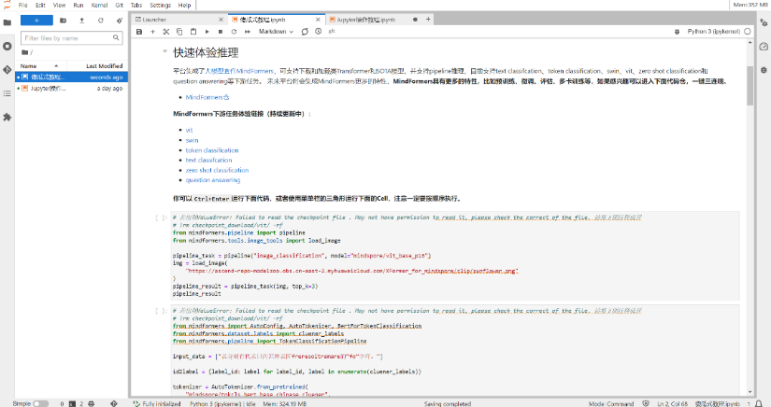
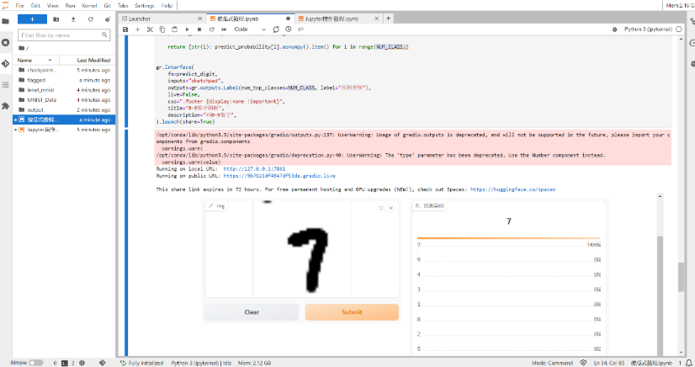
大模型平台： Jupyter+MindFormers打造极简一站式开发、推理与部署
MindFormers
Gradio
模型开发
模型训练
微调迁移
在线评测
在线推理
可视化界面启动
在线推理
MindFormers套件架构
Jupyter用户体验
任务创建启动
任务
组件
PIPELINE 组件
预置SOTA下游任务
支持快捷推理体验
推理能力
TRAINER 组件
预置SOTA预训练及下游任务
支持训练/微调/评估/推理能力
模块配置开发
MindFormers体验模型推理
配置组件
develop
网络组件
模块
组件
模型配置
任务配置
BERT
GPT2
CLIP
…
build
Swin
Vit
MAE
基础特性支持
工具组件
第三方框架权重转换
集群性能分析
日志可视化分析
权重自动下载及加载
数据性能自动调优
AICC计算中心适配
Gradio体验模型推理可视化
特性
组件
多维混合并行
数据并行
模型并行
流水线并行
优化器并行
MOE并行
多副本并行
多维存储优化
内存复用
重计算
CPU Offload &Swap
稀疏特征缓存
CANN+MindSpore
NPU/CPU/GPU
Notes:
功能特色

Slide 13
大模型平台：便捷接口使能用户快速体验昇思大模型服务
悟空画画
AI文本检测器
武大·Luojia
诺亚方舟实验室与MindSpore社区联合打造的
中文图像生成大模型
【以文生图】
华为诺亚方舟实验室提出了一种基于PU学习的多尺度AI生成文本检测器MPU，识别由AI生成的文字。【AI文本检测】
武汉大学与MindSpore社区联合研发的遥感领域
首个国产化自主可控的遥感专用机器学习框架
【目标检测】
领域
任务
NLP大模型
CV大模型
跨模态大模型
其他
对话
AI文本识别
目标检测
图像分割
以文生图
以图生文
流体仿真
生物医药
基础
通用
文本
图像
视频
图像
文本
音频
力学
生物

Slide 14
大模型平台：共建垂直行业专区，推动行业领域模型应用生态
电力
工业
医疗
人文
智能巡检
优化调度
智能巡检
智能监控
智能筛选
智能决策
AIGC
多模态理解
智能决策
…
智能检测
…
智能诊断
…
手语检测
…
AI 技术有望对电力系统有序运转、新能源高效消纳等业务形成强有 力的助力和支撑。
AI在工业应用上的热度正在攀升。AI高价值应用通常集中在与机理强融合的场景，如设备预测性维护、生产过程控制优化等。
随着基于大模型的生成式AI的出现，AI+医疗迎来一波新的发展机遇，助力药品开发、辅助远程医疗等。
人工智能(AI)在艺术领域的作用越来越大。在音乐、诗歌、绘画、舞蹈、电影、小说等领域，都能看到AI的身影。
Notes:
行业专区

Slide 15
大模型平台：开放AI画廊专区，构建AI趣味性社交平台
输入描述生成作品
在减少重复劳动、提高生产效率的同时，
AIGC将进一步激发创造力，为不同行业带来更多变革
点赞、收藏作品
公开作品
Notes:
功能特色

Slide 16
丰富课程+活动+比赛，打造成长型AI学习社区
AI课程
AI比赛
提供各类丰富课程，协助各类型开发者开启AI之旅
大模型赋能课程
为初学者定制，
在比赛过程中学习
基础模型基础知识
基础模型关键技术
昇思AI学习赛
Transformer课程
AI开发者进阶竞赛
Self-attention解释
Multi-head Attention 解释
昇思AI挑战赛
AI基础课程
创意赛，紧跟前沿技术
深度学习基础教学
MindSpore 实用讲解
常见神经网络模型讲解
AI画家大赛
Notes:
学习型社区

Slide 17
THANK YOU
QUESTIONS?
昇思大模型平台
欢迎扫码打卡
积分可兑换对应礼品哟！
扫码添加讲师联系方式

